Slide 1
Оценка качества образования в Томской области как основа системы управления
Ирина Борисовна Грабцевич
начальник Департамента общего образования
Томской области

Slide 2
Единая система оценки качества образования
ДО
Исследование качества дошкольного образования
7
8
9
10
Общее образование
6
5
ВПР
ВПР
11
Педагоги
ВПР
ВПР
ВПР
Входная диагностика
итоговое сочинение (изложение) ЕГЭ
Итоговое собеседование ОГЭ
Диагностика предметных и методических затруднений
РМ
РМ
РМ
РМ
РМ
Исследования на основе международных практик

Slide 3
Перспективы развития региональной системы оценки качества образования в Томской области
Формирование культуры получения достоверных результатов любых оценочных процедур
Формирование системы методической поддержки и повышения квалификации педагогов на основе результатов оценочных процедур
Формирование устойчивой системы работы с результатами оценочных процедур как основы повышения качества образования каждого обучающегося
Доработка механизма оценки вклада образовательных организаций в систему общего образования Томской области

Slide 4
Итоговое сочинение (изложение)
Было перепроверено
- в которых 100 % обучающихся, написавших сочинение, получили зачеты по всем критериям;
- в которых от 90 % до 100 % обучающихся, написавших сочинение, получили зачеты по всем критериям
2017 год – 1236 работ
2018 год – 499 работ
2019 год – 158 работ
- «незачет» по Т1 и Т2
2020 год – 611 работ
Выборочная перепроверка итоговых сочинений (изложений) в 8 образовательных организаций из 3 МОУО
2020 год – 308 работ
- по итогам проведения и приемки работ итогового сочинения (изложения)
Изменения по результатам выборочной перепроверки - 17 работ
«незачет» – «зачет» – 10 работ
«зачет» – «незачет» – 6 работ
по отдельному критерию – 1 работа
Изменения по результатам перепроверки - 121 работа (по отдельным критериям)
99 работ –по одному критерию;
22 работы –по двум критериям

Slide 5
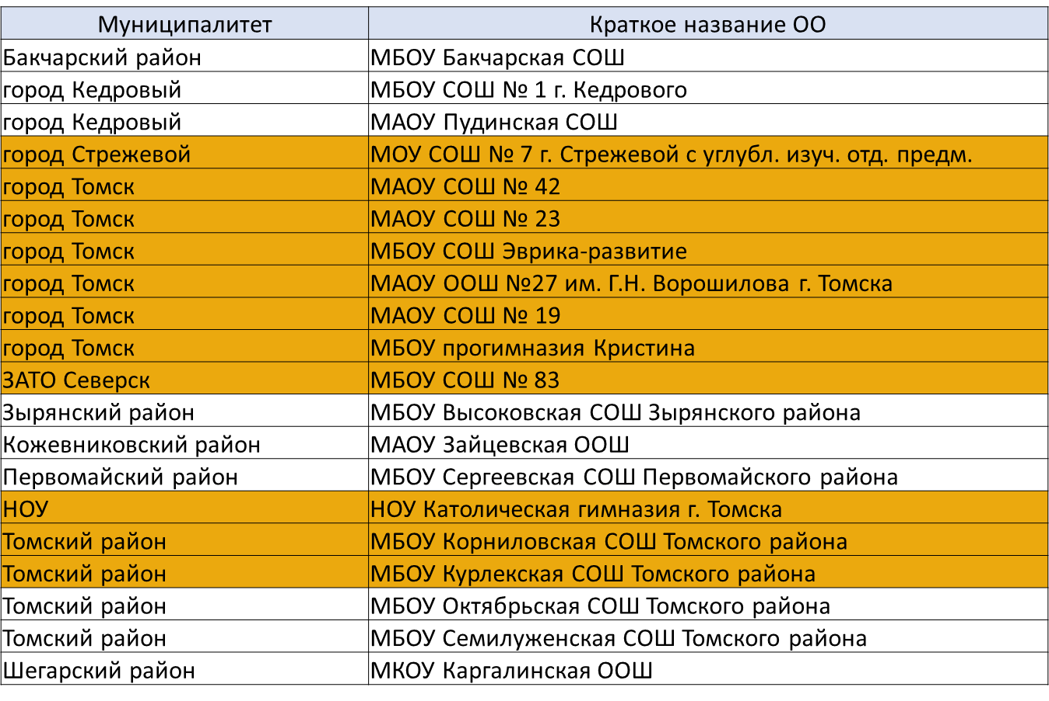
Объективность проведения ВПР в муниципалитетах
Проведение ВПР
с 14 сентября по
12 октября 2020 год
5-8 класс обязательные
9 класс в режиме апробации по решению школы

Slide 6
Диагностика обучающихся 10 классов
Проведение диагностических работ по программам основного общего образования для обучающихся 10 классов – сентябрь-октябрь 2020 года

Slide 7
Проведение региональных оценочных процедур
Диагностика предметных и методических затруднений педагогов
Региональные исследования на основе международных практик
Оценка предметных и метапредметных достижений обучающихся
Математика
Информатика
Физика
Русский язык 5-9 класс
Математика 5-9 класс
Метапредмет 6, 8 класс

Slide 8
Школы с низкими образовательными результатами (ШНОР)
Цель: Создание условий для повышения качества образования в школах, имеющих низкие образовательные результаты, и работающих в сложных социальных условиях
ШНОР
129 ОО
Результаты ВПР 5-6 класс 2018-2019 гг. (русский язык, математика)
Результаты ОГЭ 2018-2019 гг. (русский язык, математика)
Результаты ЕГЭ 2018-2019 гг. (русский язык, математика)
Параметры отбора
высокий %«2» и низкий %«высоких» результатов
Программа работы со ШНОР
Собеседование с руководителями МОУО
Методическое сопровождение педагогов ОО
Организация работы с результатами оценочных процедур
Организация повышения квалификации с учетом особенностей ОО
Разработка программ развития ОО с учетом результатов оценочных процедур
ПК педагогических работников ОО
Поддержка практик сетевого взаимодействия, прикрепление педагогов из сильных школ
Организация методического сопровождения ОО

Slide 9
Проект «500+» "Важен каждый ученик"
Достижения функциональной грамотности в каждой школе, то есть достижение школой уровня подготовки учеников, соответствующего баллам выше 500 по шкале PISA
Адресная поддержка школ с низкими образовательными результатами по кадровым и содержательным вопросам
Адресная поддержка учащихся с проблемами в обучении
Формирование новых кадровых ресурсов
Привлечение руководителей с большим управленческим опытом, методистов, высококвалифицированных педагогов-наставников
Привлечение старшекурсников педвузов, имеющих успехи в учёбе по профильным направлениям подготовки.

Slide 10
Результаты ЕГЭ в Томской области
Суммарные результатов ЕГЭ
по 3-м предметам до 160 баллов
100% учеников – 11 школ
от 75 до 99% учеников – 1 школа
от 50 до 74% учеников – 19 школ
от 25 до 49% учеников – 63 школы
есть хотя бы 1 ученик –155 школ
Количество 100-балльных результатов
Предмет | 2016 | 2017 | 2018 | 2019 | 2020
Русский язык | 29 | 36 | 38 | 18 | 17
Математика | 9 | 2 | - | 5 | 10
Физика | 1 | 4 | 3 | 11 | 4
Химия | 4 | 3 | 4 | 18 | 10
Информатика и ИКТ | 1 | 5 | 4 | 5 | 10
Биология | - | 1 | - | 1 | -
История | - | 2 | 2 | 2 | 5
География | - | 1 | 2 | 3 | 3
Обществознание | 1 | 1 | 1 | 1 | -
Литература | 2 | 7 | 3 | 5 | 4
Всего | 47 | 62 | 57 | 69 | 63
Суммарные результатов ЕГЭ
по 3-м предметам 220 баллов и более
100% учеников – 6 школ
от 60 до 99% учеников – 4 школы
от 50 до 59% учеников – 6 школ
Получили на ЕГЭ от 81 до 100 баллов
16,7% - 2020 год
12,4% - 2019 год
Не преодолели порог
6,3% - 2020 год
4,6% - 2019 год

Slide 11
Выявленные разрывы интересов школьников (ОГЭ-ЕГЭ)

Slide 12
Реализация концепции физико-математического образования

Slide 13
Количество школ Томской области, где ни один обучающийся не выбрал физику для сдачи ЕГЭ
2020 год – 62 школы
2019 год – 76 школ
2018 год – 46 школ
2017 год – 55 школ

Slide 14
Количество школ Томской области, где ни один обучающийся не выбрал физику для сдачи ОГЭ
2020 год – 107 школ
2019 год – 117 школ
2018 год – 102 школы
2017 год – 107 школ

Slide 15
Выбор физики в качестве предмета итоговой аттестации

Slide 16
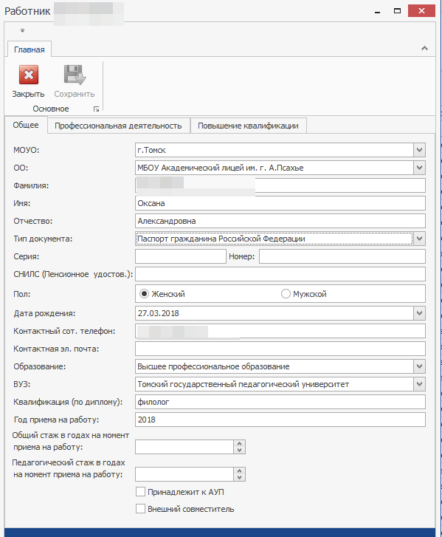
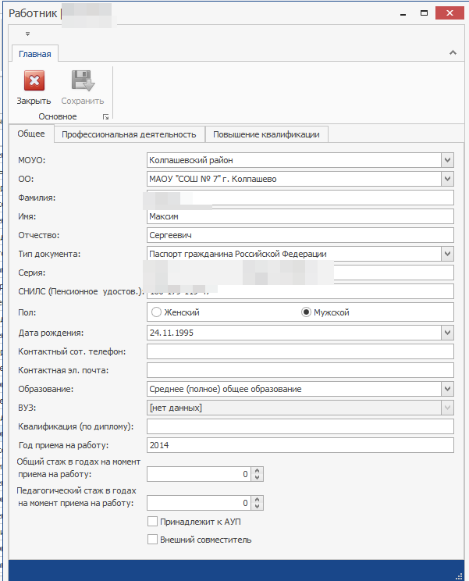
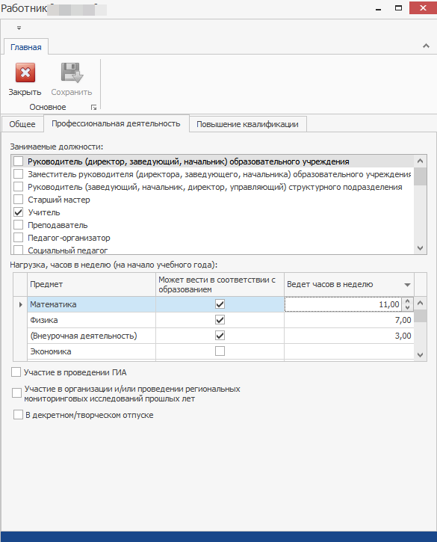
Примеры некорректного ведения ИС «Паспорт школы»
Некорректная дата рождения и не заполнены обязательные поля
Образование не соответствует занимаемой должности

Slide 17
Оценка вклада образовательных организаций в систему общего образования
Апробация инструмента
Определение кластеров
Расчет вклада ОО
Информирование МОУО и ОО
Группы критериев
Доступность образования
Оценка на региональном уровне качества подготовки обучающихся и организация на региональном уровне профориентации
Методическая работа, в том числе работа с затруднениями школьников и предупреждение низких образовательных результатов
Развитие таланта
Обеспечение системы оценки качества образования
Технологическое обеспечение, обеспечение объективности оценки качества подготовки обучающихся и общественное участие
Доработка инструмента

Slide 18
Ближайшие планы
2
Актуализация контекстных данных для расчета оценки вклада образовательной организации в качество общего образования Томской области в ИС «Паспорт школы»
3
Анализ результатов оценочных процедур и формированию плана работы с педагогами и обучающимися по устранению выявленных затруднений
4
Усиление внимания и мер ответственности к процессам подготовки и проведения государственной итоговой аттестации
1
Реализация запланированных мероприятий по оценке качества образования

Slide 19
Оценка качества образования в Томской области как основа системы управления
Ирина Борисовна Грабцевич
начальник Департамента общего образования
Томской области

